Slide 1
УЧАСТИЕ ШКОЛ КРАЯ В ОНЛАЙН - ПРОЕКТАХ БАНКА РОССИИ ПО ФИНАНСОВОЙ ГРАМОТНОСТИ (ВЕСЕННЯЯ СЕССИЯ 2024)
Наименование муниципального образования | Количество школ всего | Количество школ, принявших участие в онлайн-уроках | Доля школ, принявших участие в онлайн-уроках по финансовой грамотности (%) | Количество школ, принявших участие в ДОЛ играх | Доля школ, принявших участие в ДОЛ играх (%)
Бикинский | 9 | 6 | 67 % | 4 | 44 %
Нанайский | 12 | 7 | 58 % | 6 | 50 %
г. Комсомольск-на-Амуре | 37 | 21 | 57 % | 14 | 38 %
Амурский | 18 | 10 | 55 % | 8 | 45 %
г. Хабаровск | 70 | 39 | 55 % | 28 | 40 %
Советско-Гаванский | 10 | 6 | 60 % | 3 | 30 %
Ульчский | 17 | 10 | 59 % | 5 | 29 %
Вяземский | 13 | 6 | 46 % | 3 | 23 %
Солнечный | 13 | 8 | 62 % | 2 | 15 %
Николаевский | 16 | 9 | 42 % | 5 | 31 %
Ванинский | 12 | 8 | 67 % | 1 | 8 %
Тугуро-Чумиканский | 3 | 2 | 67% | 0 | 0 %
Аяно-Майский | 4 | 1 | 25% | 1 | 25 %
Комсомольский | 20 | 6 | 30 % | 3 | 15 %
Хабаровский | 34 | 7 | 21 % | 5 | 15 %
им. Лазо | 29 | 8 | 28 % | 2 | 7 %
им. П.Осипенко | 4 | 1 | 25 % | 0 | 0 %
Верхнебуреинский | 17 | 3 | 18 % | 0 | 0 %
Охотский | 7 | 1 | 14 % | 0 | 0 %
ИТОГО | 345 | 152 | 44 % | 90 | 26 %
Письмо министерства образования и науки края от 29 мая 2024 г. № 02.1-14-7569

Slide 2




ПОВЫШЕНИЕ ФИНАНСОВОЙ ГРАМОТНОСТИ
КЛЮЧЕВЫЕ ПОКАЗАТЕЛИ В 2024 году
72 %
100 %
35 %
ОРГАНИЗОВАТЬ УЧАСТИЕ
Всероссийская просветительская эстафета
«Мои финансы»
ШКОЛ участвуют в онлайн-уроках по финансовой грамотности
ОБУЧАЮЩИХСЯ участвуют в мероприятиях по финансовой грамотности
ШКОЛ участвуют в
ДОЛ-играх
апрель - июнь
письмо министерства образования и науки края
от 8 апреля 2024 г. № 02.1-14-5215
https://xn--80apaohbc3aw9e.xn--p1ai/
ДОЛ-ИГРЫ по финансовой грамотности
44 %
100 %
26 %
июнь – август
https://doligra.ru
РЕЗУЛЬТАТЫ РАБОТЫ ЗА I ПОЛУГОДИЕ 2024 года
Региональная программа "Повышение финансовой грамотности населения Хабаровского края на период до 2030 года", утверждена распоряжением Правительства Хабаровского края от 28 ноября 2023 г. № 839-рп

Slide 3
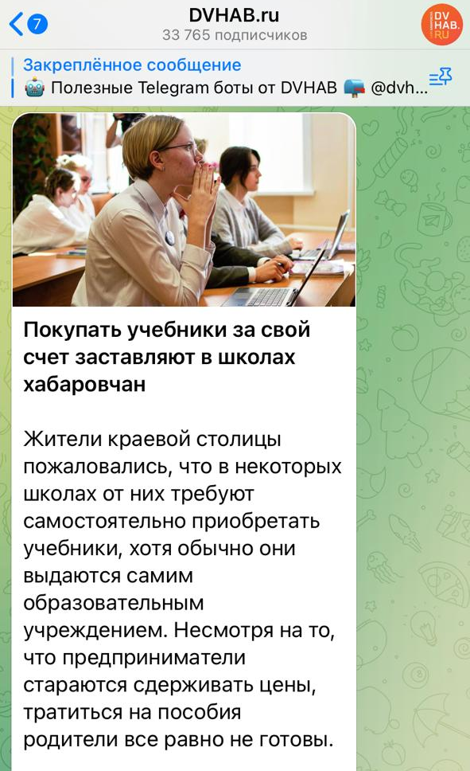
ОБЕСПЕЧЕНИЕ УЧЕБНИКАМИ И УЧЕБНЫМИ ПОСОБИЯМИ
Действующий ФПУ (приказ Министерства просвещения Российской Федерации от 21 сентября 2022 г. № 858):
учебники, разработанные для обучающихся по обновленным ФГОС,
предельный срок использования учебников ранее действующего ФПУ
ФГОС (приказы Министерства просвещения Российской от 31 мая 2021 г. № 286, от 31 мая 2021 г. № 287, 12 августа 2022 г. № 732) установлены НОРМАТИВЫ
не менее одного учебника по учебным предметам:
на уровне НОО в печатной форме: русский язык, математика, окружающий мир, литературное чтение, ин.языки;
на уровне ООО в печатной форме: русский язык, математика, иностранные языки, физика, химия, биология, литература, география, история, обществознание, информатика;
на уровне СОО в печатной или электронной форме: по каждому предмету, входящему в обязательную часть учебного плана и в часть, формируемую участниками образовательных отношений;
на уровнях НОО и ООО в печатной или электронной форме по иным предметам, курсам, дисциплинам, входящим в обязательную часть и часть, формируемую участниками образовательных отношений

Slide 4
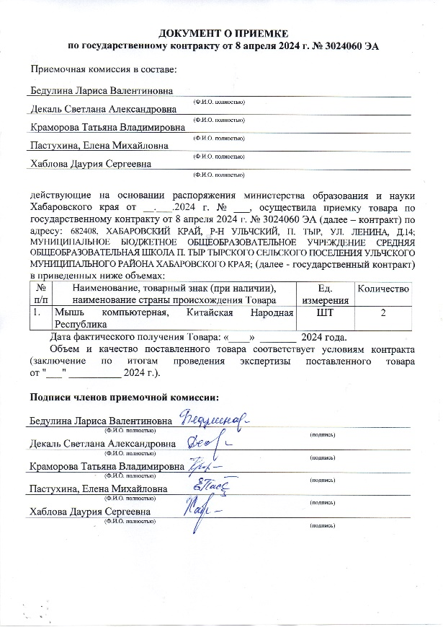
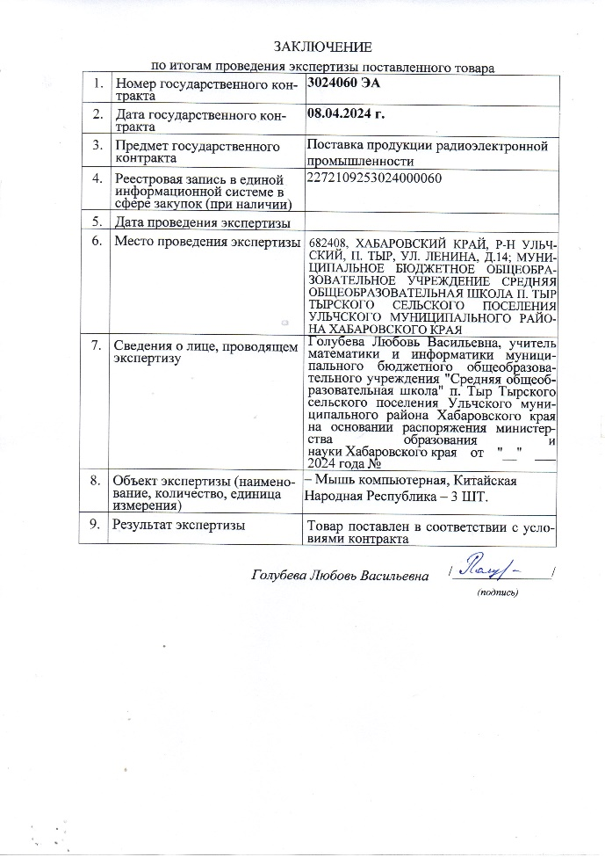
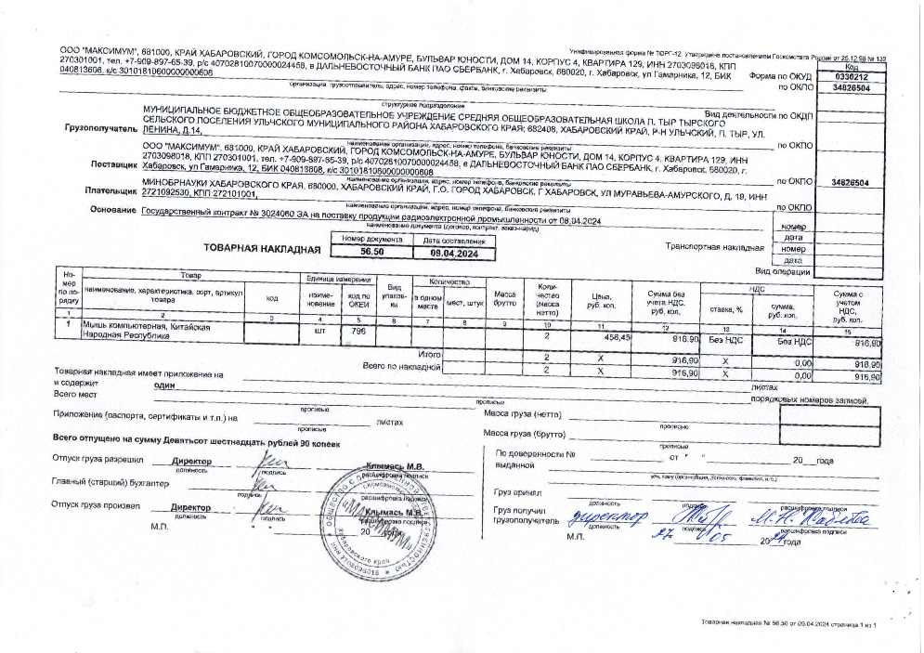
ПРИЕМКА ОБОРУДОВАНИЯ ДЛЯ ОСНАЩЕНИЯ ЦЕНТРОВ «ТОЧКА РОСТА»
При получении оборудования школы подписывают 3 документа:
Документ о приемке
Заключение по итогам экспертизы
Накладная (которая приходит с оборудованием)
НЕ ДОПУСКАЕТСЯ: ставить печать, заменять членов комиссий без предварительного согласования, оставлять строки без подписи
На следующий день после получения и проверки оборудования документы необходимо: 1. Отсканировать и отправить на электронный адрес tvnosova@mail.ru, 2. после проверки, направить оригиналы на адрес: г. Хабаровск, ул. Фрунзе 72, министерство образования и науки, каб 619. (Носовой Т.В.)
Цифровые лаборатории
Расширенные наборы по робототехнике
Робот-манипулятор
Ноутбуки (2 контракта)
Мыши
Конструкторы по робототехнике
Наборы программируемых робототехнических платформ
Цифровые микроскопы

